Slide 1







Slide 2




Slide 3








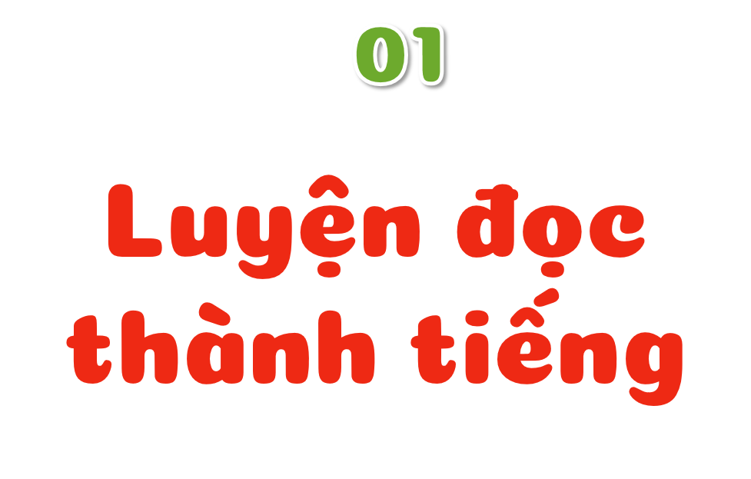

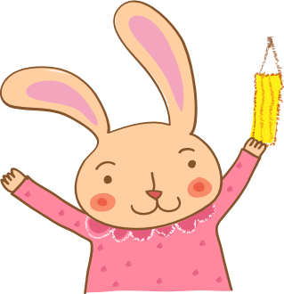





Slide 4




Đọc mẫu
TAY DÒ
TAI NGHE
MẮT DÕI

Slide 5



Chia đoạn
1
3
Bé theo mẹ ra đồng
Vầng dương lên rực đỏ
Muôn vàn kim cương nhỏ
Lấp lánh ngọn cỏ hoa.
Đàn chiền chiện bay quanh
Hót tích ri tích rich
Lũ châu chấu tinh nghịch
Đu cỏ uống sương rơi.
2
4
Nắng ban mai hiền hòa
Tung lụa tơ vàng óng
Trải lên muôn con song
Dập dờn đồng lúa xanh.
Sóng xanh cuộn chân trời
Cánh đồng như tranh vẽ
Bé ngân nga hát khẽ
Trong hương lúa mênh mông.
Bùi Minh Huế

Slide 6


lấp lánh
lụa tơ
chiền chiện
tích ri tích rích

Slide 7

Tích ri tích rích
tiếng kêu nhỏ liên tiếp của chim chiền chiện.

Slide 8







Luyện đọc nhóm

Slide 9
Bé theo mẹ ra đồng
Vầng dương lên rực đỏ
Muôn vàn kim cương nhỏ
Lấp lánh ngọn cỏ hoa.
Đàn chiền chiện bay quanh
Hót tích ri tích rich
Lũ châu chấu tinh nghịch
Đu cỏ uống sương rơi.
Nắng ban mai hiền hòa
Tung lụa tơ vàng óng
Trải lên muôn con song
Dập dờn đồng lúa xanh.
Sóng xanh cuộn chân trời
Cánh đồng như tranh vẽ
Bé ngân nga hát khẽ
Trong hương lúa mênh mông.
Bùi Minh Huế

Slide 10


Luyện đọc toàn bài

Slide 11
Bé theo mẹ ra đồng
Vầng dương lên rực đỏ
Muôn vàn kim cương nhỏ
Lấp lánh ngọn cỏ hoa.
Đàn chiền chiện bay quanh
Hót tích ri tích rich
Lũ châu chấu tinh nghịch
Đu cỏ uống sương rơi.
Nắng ban mai hiền hòa
Tung lụa tơ vàng óng
Trải lên muôn con song
Dập dờn đồng lúa xanh.
Sóng xanh cuộn chân trời
Cánh đồng như tranh vẽ
Bé ngân nga hát khẽ
Trong hương lúa mênh mông.
Bùi Minh Huế

Slide 12


Slide 13












Hương Thảo
0972.115.126
huongthaogadt03@gmail.com

Slide 14
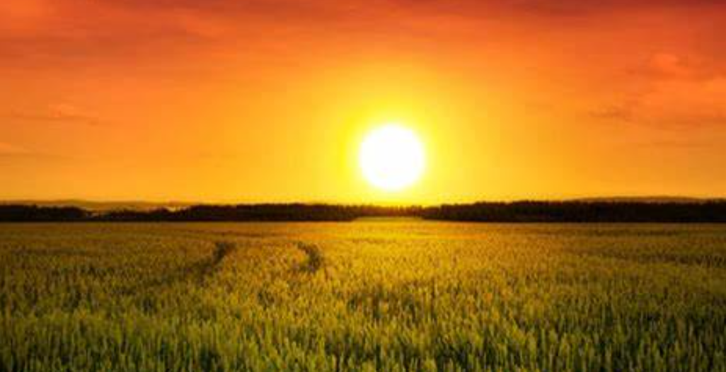
1. Trong bài thơ, bé nhìn thấy vầng dương đẹp như thế nào?
Bé theo mẹ ra đồng
Vầng dương lên rực đỏ
Muôn vàn kim cương nhỏ
Lấp lánh ngọn cỏ hoa.
Vầng dương lên rực đỏ
BẤM BÔNG HOA QUAY LẠI

Slide 15
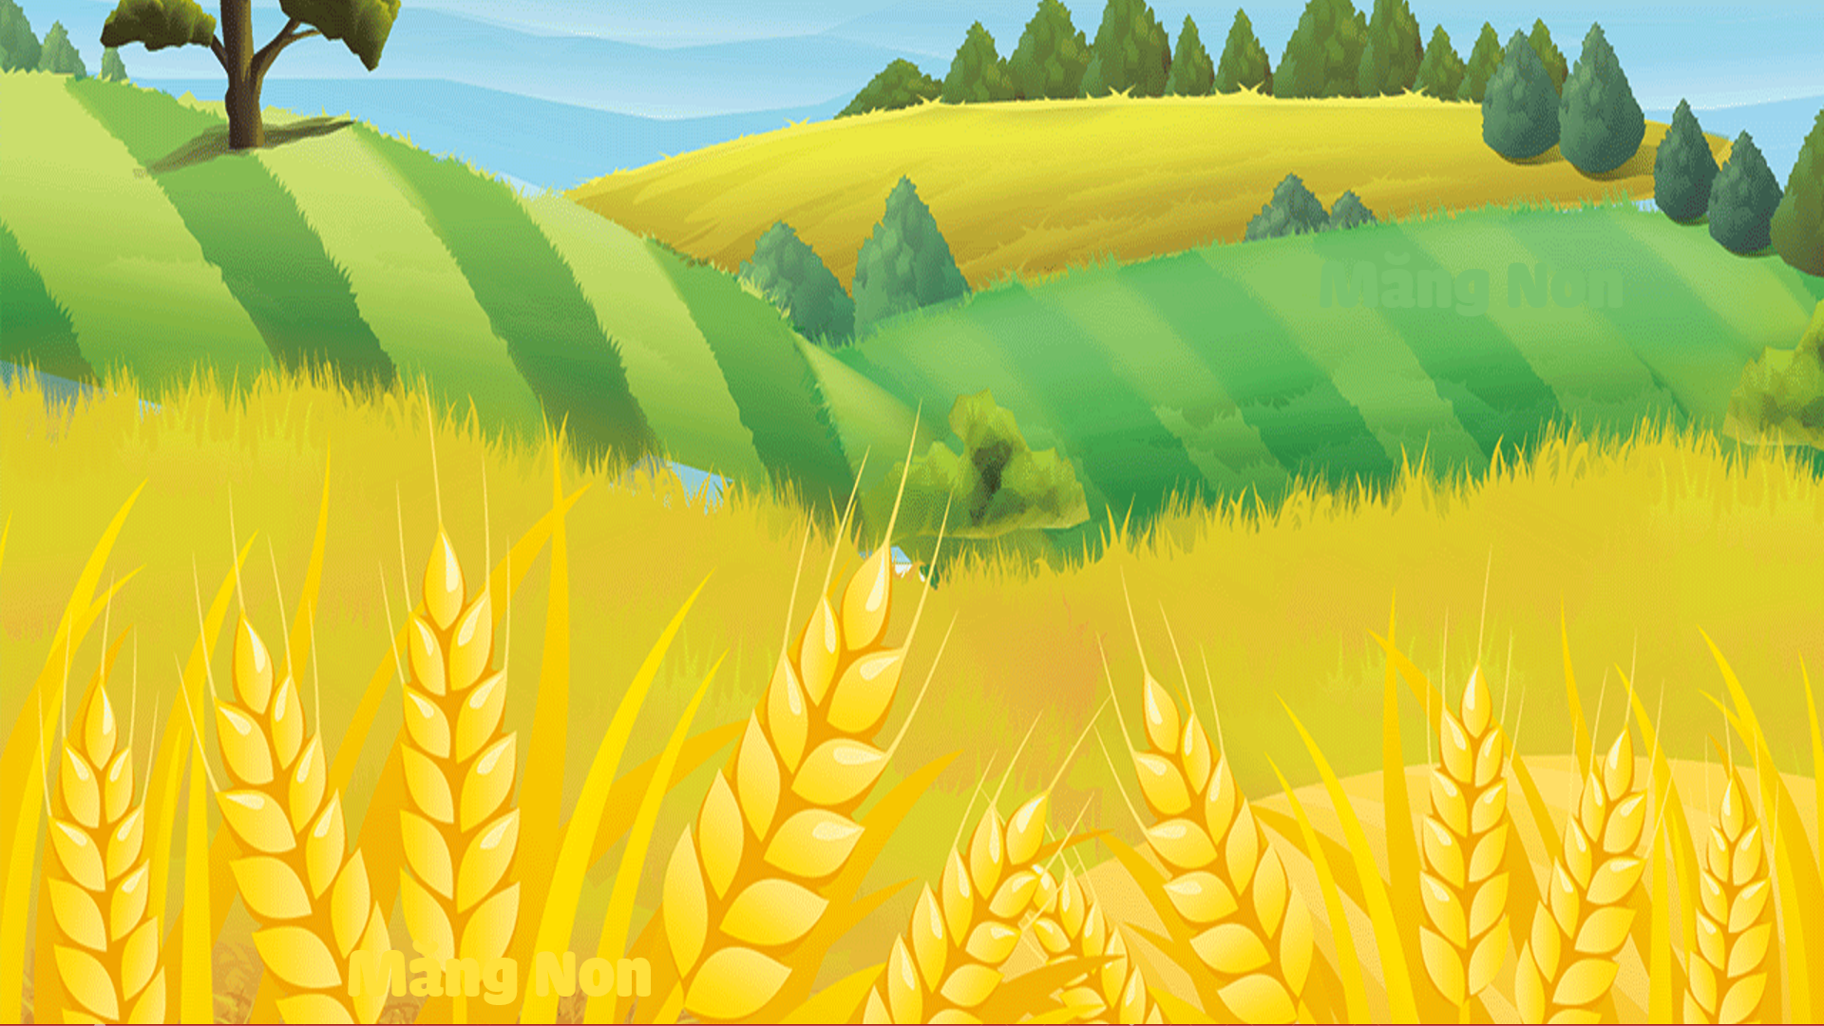


2. Nắng ban mai được tả như thế nào?
Nắng ban mai hiền hòa
Tung lụa tơ vàng óng
Trải lên muôn con sóng
Dập dờn đồng lúa xanh.
Nắng ban mai hiền hoà, như những dải lụa tơ vàng óng, như con sóng dập dờn trên đổng lúa xanh.
BẤM BÔNG HOA QUAY LẠI

Slide 16

3. Đàn chim chiền chiện và lũ châu chấu làm gì trên cánh đồng?
Đàn chiền chiện bay quanh
Hót tích ri tích rích
Lũ châu chấu tinh nghịch
Đu cỏ uống sương rơi.
bay quanh và hót tích ri tích rích
đu cỏ uống sương rơi
BẤM BÔNG HOA QUAY LẠI

Slide 17
4. Theo em vì sao bé ngân nga hát giữa cánh đồng?
Sóng xanh cuộn chân trời
Cánh đồng như tranh vẽ
Bé ngân nga hát khẽ
Trong hương lúa mênh mông.
Bé ngân nga hát khẽ bởi vì bé cảm thấy cánh đồng quê hương thật là đẹp, bé cảm thấy hạnh phúc trong lòng.
BẤM BÔNG HOA QUAY LẠI

Slide 18
Đọc lại
Bé theo mẹ
ra đồng
Đàn chiền chiện
bay lượn
Vầng dương
lên rực đỏ
Hót
tích ri tích rích
Muôn vàn
kim cương nhỏ
Lũ châu chấu
tinh nghịch
Lấp lánh
ngọn cỏ hoa.
uống sương rơi.
Đu cỏ
Nắng ban mai
hiền hòa
Sóng xanh
cuộn chân trời
Tung lụa tơ
vàng óng
Cánh đồng như
tranh vẽ
Trải lên
muôn con sóng
Bé ngân nga
hát khẽ
Dập dờn
đồng lúa xanh.
Trong hương lúa
mênh mông .
Bùi Minh Huế

Slide 19


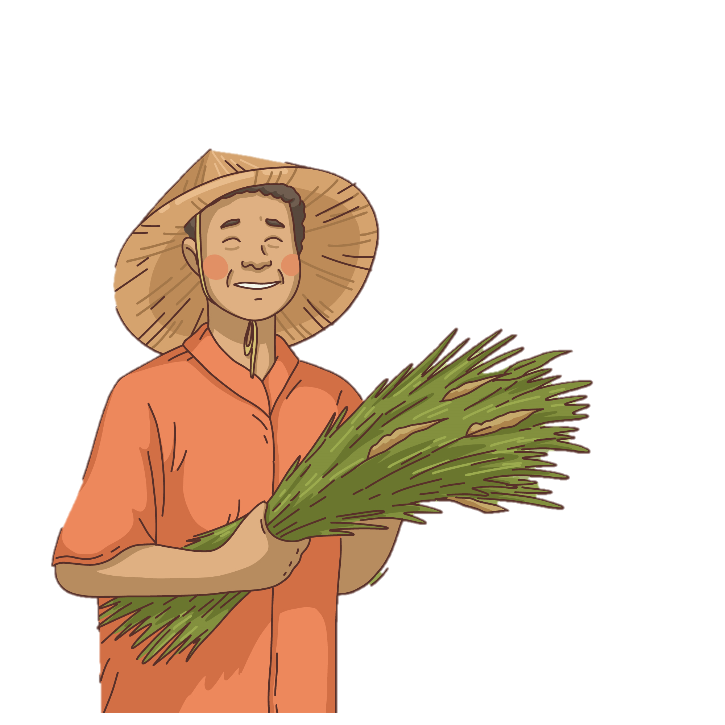
Đọc thuộc lòng hai khổ mà em thích?

Slide 20



1. Tìm trong bài từ ngữ:
a. Chỉ màu sắc của mặt trời
b. Chỉ màu sắc của ánh nắng
c. Chỉ màu sắc của đồng lúa
đỏ rực
vàng óng
xanh.

Slide 21



2. Tìm thêm từ ngữ tả mặt trời, ánh nắng, đồng lúa.
mặt trời: chói chang, vàng tươi, rực rỡ, to tròn, to tròn như cái mâm….
ánh nắng: chan hòa, ấm áp, le lói, rực rỡ…
đồng lúa: xanh rì, vàng ươm, mênh mông, bát ngát…
zz
MăngNon

